Slide 1
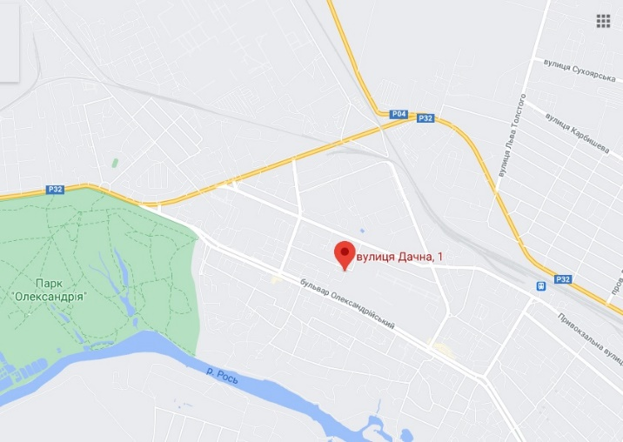
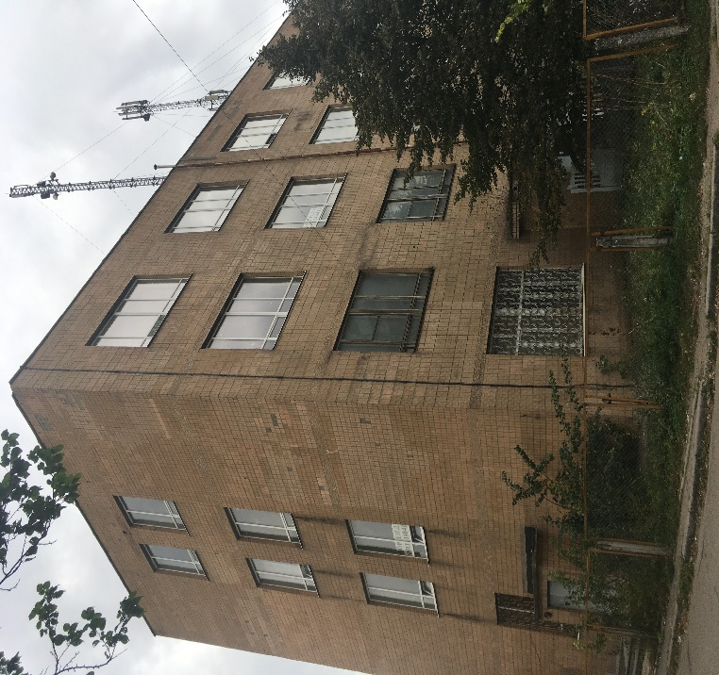
Оренда – частина приміщень 2-го поверху, площею 204,80 м. кв. (В) Київська обл., м. Біла Церква, вул. Дачна, 1
1. Фото
2. Опис лоту
Пропонуються до оренди приміщення 2-го поверху площею 204,8 кв.м. Будівля розташована в північній частині міста Біла Церква поруч з парком «Олександрія», розвинена інфраструктура, зупинки маршрутного транспорту, супермаркети, кафе, банківські установи. Фасадний вхід та зручний під’їзд до будівлі
Характеристики
кількість поверхів – 4;
опалення централізоване (міське);
земельна ділянка – 0,3573 га;
загальна площа майнового комплексу – 3216,10 м²;
сан. вузол, каналізація, водопостачання – присутні на поверсі;
3. Ключові умови лоту
Адреса: 09113, Київська обл., м. Біла Церква, вул. Дачна, 1
Назва: частина приміщень 2-го поверху площею 204,80 м. кв.
S загальна, кв. м. | 3216,10
S пропонована до оренди, кв. м. | 204,80
Початкова ставка оренди за 1 кв. м., грн. з ПДВ | 118,50
Початкова орендна плата в 1 міс, грн. з ПДВ | 24 268,80
Розмір гарантійного внеску, грн. з ПДВ | 14 561,28
Крок аукціону, грн. з ПДВ | 250,00
При оцінці наданих конкурсних пропозицій застосовуватиметься критерій – найвища ціна

Slide 2
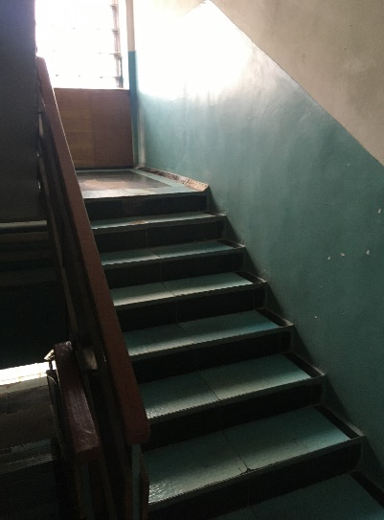
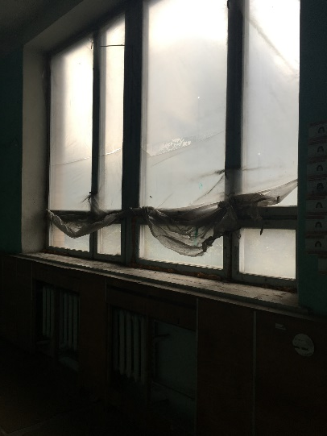
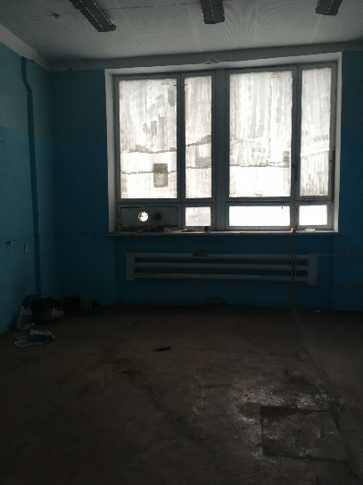
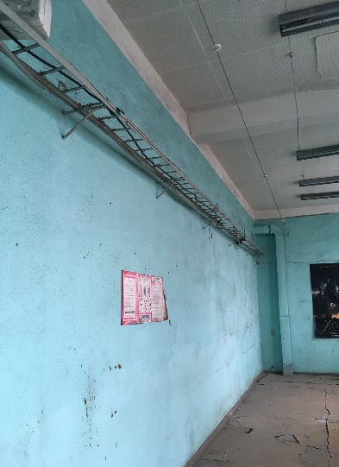
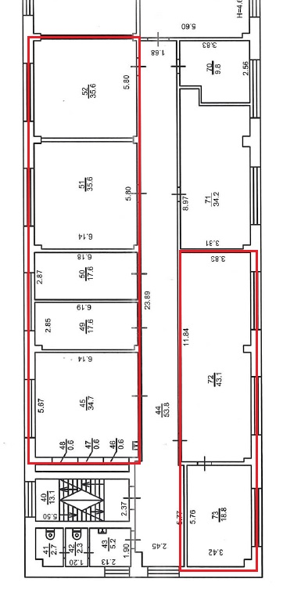
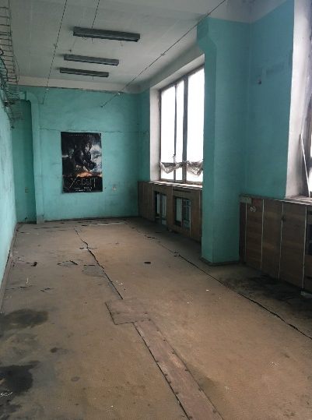
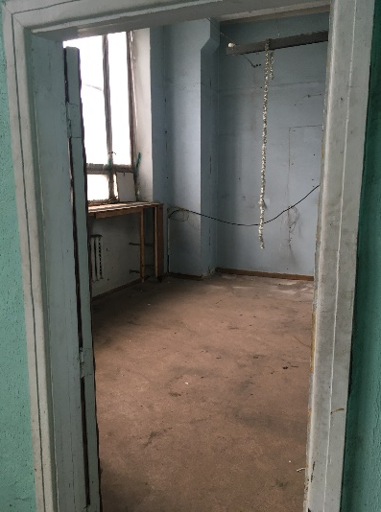
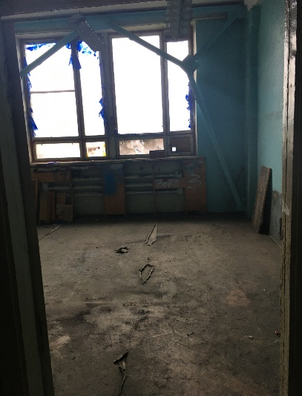
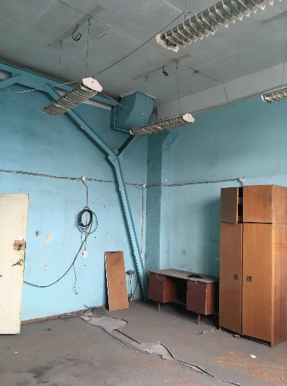
Оренда – частина приміщень 2-го поверху, площею 204,80 м. кв. (В) Київська обл., м. Біла Церква, вул. Дачна, 1
1. Фото
2 поверх

Slide 3
Оренда – частина приміщень 2-го поверху, площею 204,80 м. кв. (В) Київська обл., м. Біла Церква, вул. Дачна, 1
4. Умови лоту
4.1. Оренда об’єкту нерухомого майна (далі - ОНМ)
4.2. Ставка оренди за 1 м² майна, в місяць – зазначена з урахуванням ПДВ
4.3. Комунальні послуги, в місяць – Орендар сплачує в повному обсязі всі комунальні платежі по будівлі, а саме:
- Електропостачання – за показниками лічильників згідно обсягу фактичного споживання;
- Водопостачання, теплопостачання – за показниками лічильників згідно обсягу фактичного споживання;
- Послуги з утримання будівлі - не менше 1,02 грн. (одна гривня 02 копійки) з ПДВ за 1 м² орендованої площі, а саме: пожежна охорона - не менше 0,02 грн з ПДВ за 1 м²; тех. обслуговування автоматичного водозабезпечення - не менше 0,05 грн з ПДВ за 1 м²; витрати на обслуговування та експлуатацію електромереж та електрообладнання – не менше 0,95 грн з ПДВ за 1 м²; прибирання приміщень – за рахунок орендаря; прибирання загальної території – за рахунок орендаря; вивіз сміття – за рахунок орендаря грн з ПДВ за 1 м²;
4.4. Розмір плати за комунальні послуги та послуги з утримання комерційної нерухомості може бути змінений у разі зміни або запровадження нових цін, тарифів на комунальні послуги, введення інших обов’язкових зборів і платежів згідно з законодавством України. Податки – суму податку на нерухомість та орендну плату за землю включено до складу орендної плати. Додатково Орендарем не компенсуються.
4.5. Коефіцієнт використання загальних площ – застосовується при визначенні розміру орендної плати за приміщення, що підлягають передачі в оренду та становить 10 (десять) %.
4.6. Термін оренди – 2 роки 11 мІсяців. Після спливу терміну оренди за договором проводиться новий аукціон, за результатами якого визначається Орендар на наступний строк оренди
4.7. Індексація оренди – щорічне підвищення орендної плати на 10%, починаючи з 13-го місяця оренди.
4.8. Орендні канікули – з першого по другий місяць (включно) орендар сплачує 50% місячної орендної ставки та 100% витрати утримання та комунальні послуги.
4.9. Ремонт під власні потреби здійснюється силами та за рахунок Орендаря.
4.10. Передача нерухомого майна – здійснюється після сплати Орендарем грошової суми застави в розмірі не менше ніж сума місячної орендної плати.
4.11. Застосування типового договору оренди майна комерційного призначення, що затверджений АТ «Укртелеком».
- Орендар зобов’язується отримати доступ до телекомунікаційних послуг, а саме доступ до мережі Інтернет за технологіями (ADSL, FTTx або/та GPON), підписавши з АТ «Укртелеком» відповідний договір про надання таких послуг.
- Орендар зобов’язується встановити в Орендованому майні технічні засоби обліку електричної енергії, а саме інтервальні (погодинні) лічильники з погодженими з АТ «Укртелеком» параметрами
- АТ «Укртелеком», як Організатор аукціону, має право дискваліфікувати учасника строком на 2 місяці у разі, якщо він, або пов’язана з ним особа, має дебіторську заборгованість перед Товариством та/або має інший негативний досвід роботи з Товариством за іншими правочинами, а також у разі наявності хоча б одного випадку відмови даного учасника від підписання Протоколу торгів, або договору оренди за іншими аукціонами Організатора.
5. Вимоги до учасників
6. Умови дискваліфікації Учасника, що визначений переможцем Електронного аукціону
5. Вимоги до учасників
6. Умови дискваліфікації Учасника, що визначений переможцем Електронного аукціону
7. Контактні дані з питань оренди
5.1. До учасників електронного аукціону застосовуються умови, визначені Регламентом електронної торгової системи Prozorro.Продажі
5.2. Після оголошення результатів аукціону Переможець діє згідно та в терміни, визначені Регламентом електронної торгової системи Prozorro.Продажі
6.1. В разі невиконання Переможцем викладених вище умов, право на оренду анулюється, а учасник, що не виконав свої зобов’язання відсторонюється від участі у подальших торгах АТ «Укртелеком» строком на 2 місяці
6.2. Наявність ознак здійснення незаконного підприємництва
6.3. Наявність інформації про факти здійснення Учасником (керівниками, засновниками юридичної особи, фізичною особою) шахрайських дій та інших злочинів відносно активів Товариства або їх причетність до таких дій
6.4. Наявність інформації про факти порушення кримінальних справ відносно Учасника, які можуть вплинути на визнання договору оренди не дійсним
091-114-04-65 – корпоративний
0-800-509-100 – гаряча лінія
e-mail: property@ukrtelecom.ua

